Slide 1

Bienvenid@ a proyecto Kaltia
kaltia soluciones informática --- hgrc

Slide 2
Kaltia :
Kaltia es una palabra Náhuatl significa Construir y nuestro logo es un mandala de prosperidad. !!
Kaltia inicia con la proyección de dar soluciones en informática.
Quiero presentarte la versión inicial de Kaltia en WEB.
Nuestra misión es posicionar tu idea , tu negocio, tu presencia en Internet.
Kaltia es un Sistema de Manejo de Contenidos para la administración de tu Negocio en Internet.

Slide 3
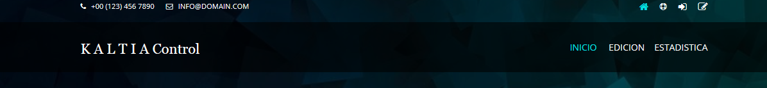
Kaltia : Administración de Contenidos 1
Kaltia es un sistema que administra el contenido de tu Negocio en internet.
De forma sencilla:
Ingresando a www.kaltiacontrol.xyz con tu usuario y password proporcionados…
Verás la pantalla de inicio los datos generales de tu Negocio o proyecto.
Posteriormente busca la sección de Edición → (dar click)

Slide 4
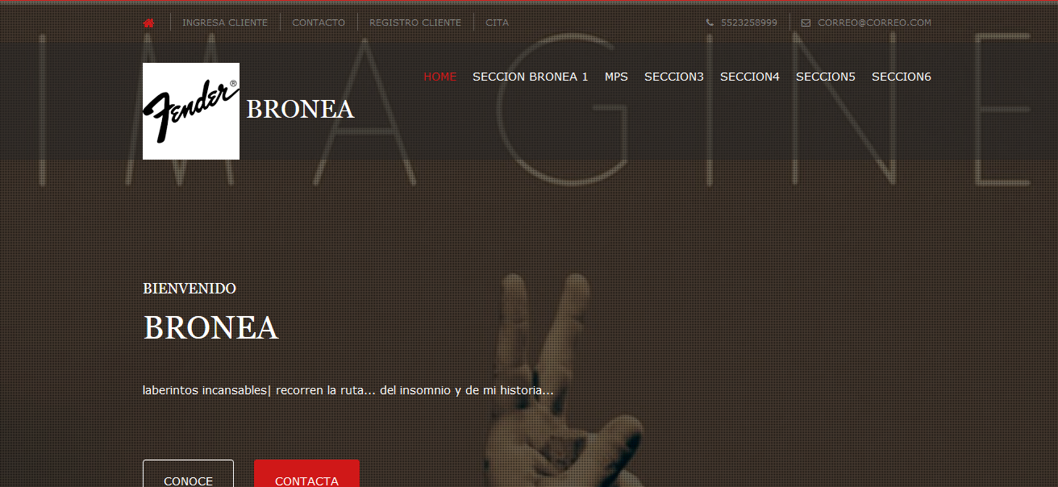
Kaltia : Administracion de Contenidos 2
Y aparece la plantilla previamente cargada de datos estándar.
Navega en la plantilla general ‘bronea’ ← versión beta.

Slide 5
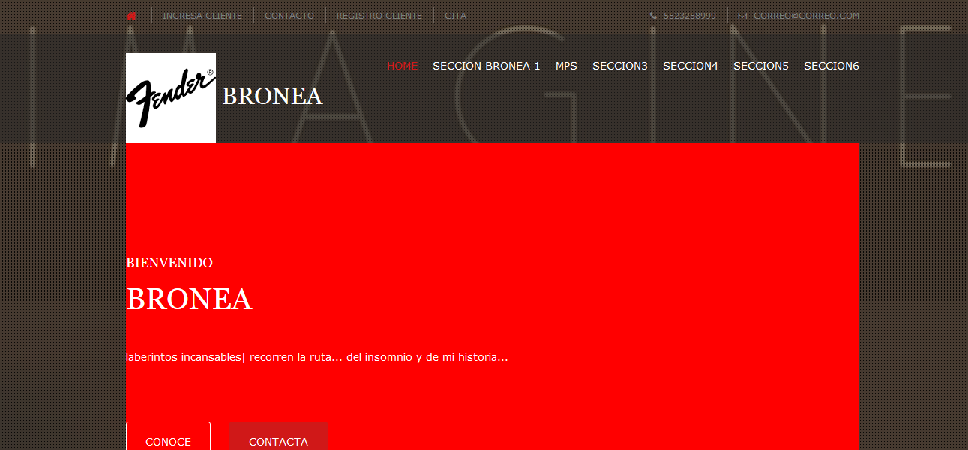
Kaltia : Administracion de Contenidos 3
Te recomiendo que realices el proceso de Edición en una PC, pero también puedes hacerlo desde tu celular, pero la resolución de pantalla es notable.
En cada sección de la plantilla general puedes observar que cambia el fondo a rojo:

Slide 6
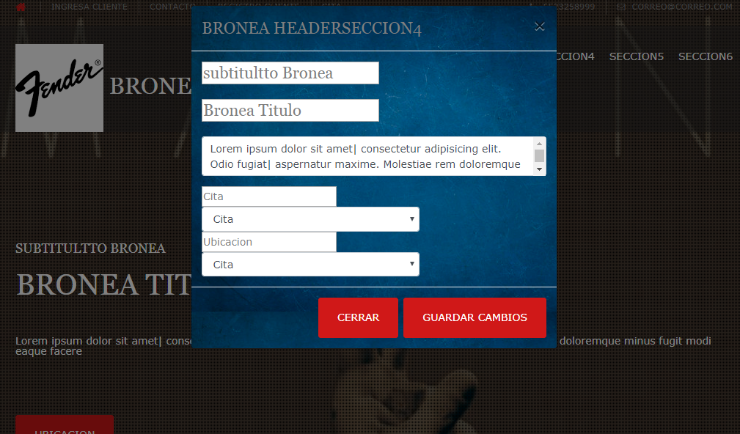
Kaltia : Administración de Contenidos 4
Y desde esta sección, activa en rojo, puedes dar click y aparecerá una pantalla emergente con el contenido de tu información por cada sección:
En cada sección podrás editar tu información,

Slide 7
Kaltia : Administracion de Contenidos 5
La plantilla Bronea donde estas editando tu información, tiene 6 secciones, y 4 modulos de información:
6 secciones :
Cada sección tiene propósitos de información, donde puedes publicar el contenido de tu línea de trabajo, de tu línea de proyectos, de tus mejores artículos, de tus mejores experiencias, etc… hay una gran extensión de que puedes exponer tu empresa !!.
Tambien varias secciones tiene controles de animación, es decir, puedes activar las imágenes y puedes activar cada uno de los modulos que te explico adelante.
Incluso el pie de pagina también lo puedes editar !!, para el tema de ubicación, avísame y te ayudo ;)

Slide 8
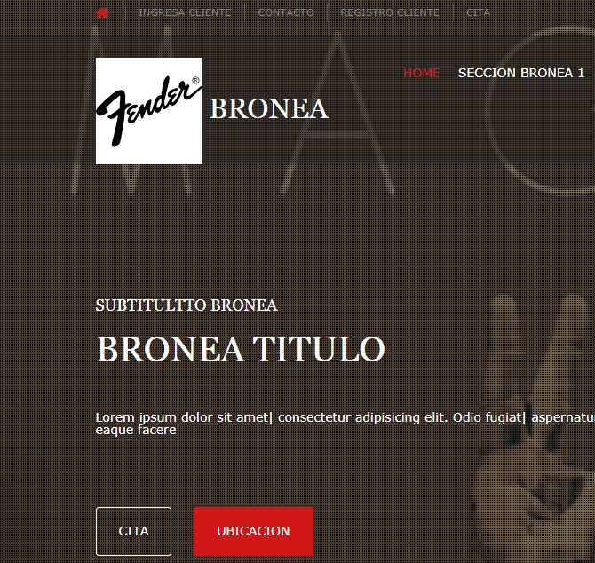
Kaltia : Administracion de Contenidos 6
4 modulos de Informacion: (se encuentran en la cabeza de la pagina y en cada uno de los botones activos en cada sección)
Ingresa Cliente
Login de clientes
Contacto
La información geológica de tu
empresa
Registro
Registro de clientes
Cita
Concretar una cita

Slide 9
Kaltia : versión Beta
Esta es la versión Beta del proyecto Kaltia, te quiero pedir un poco de paciencia si tienes cualquier problema, estoy para ayudarte y resolver ese tema.
Tus palabras para mi son enriquecedoras, por q me das tu opinión como tiene q ser y q tengo q mejorar en el proyecto.
Todas tus ediciones tienen efecto inmediato en tu pagina principal.
www.kaltia.xyz/<tu password>
Puedes acceder a tu pagina de por vida, es un regalo de mi para ti, q eres parte de mi gente y tu opinión es mi recompensa. Vamos ir mejorando y evolucionando , claro q te mandaré información.

Slide 10
Kaltia : Internet
Podrás acceder a tu pagina Publica en cualquier navegador, inténtalo desde tu celular,
www.kaltia.xyz/<tu password>
Recuerda q para editar tu pagina solo necesitas ingresar a
www.kaltiacontrol.xyz
Para temas que requieras tu dominio personal, y que tengas posición en redes sociales y buscadores de web, contáctame te explico el proceso!
Espero que Kaltia te pueda ayudar mucho en tu proyecto, estoy para ayudarte y sabes que vamos a resolver cualquier tema !! ;)
Gracias, ahora eres parte de Sistema KALTIA !!

Slide 11
Datos Kaltia,
cel 5528227233, aunque seamos amigos o familiar, te ayudo, próximamente un asesor Kaltia también tendrás contacto directo.

